Slide 1
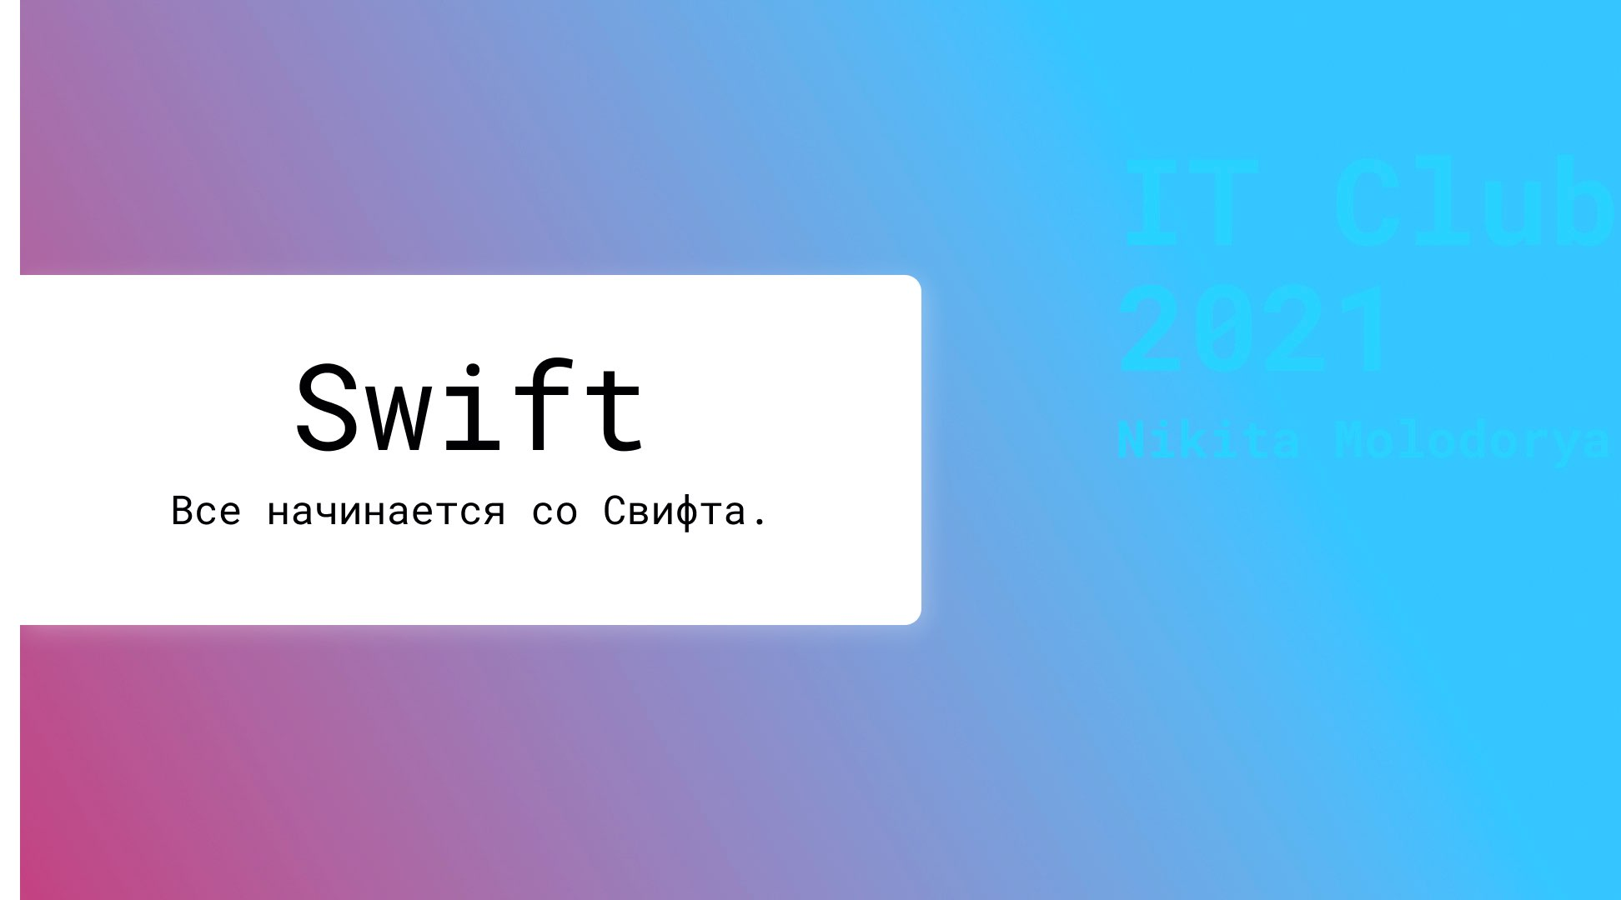
Notes:
Всем привет. Сегодня у нас будет очень интересно занятие по языку программирования Swift. Он достаточно простой, но в тоже время мощный. Что я имею ввиду под словом «Простой?» В его необычайной лаконичности, то есть если проще то вы просто пишете меньше кода, но имеете тот же смысл.
Это как я скажу:
Я сегодня гулял в измайловском парке, там было много снега
Сегодня был в заснеженном измайловском парке
Первое выражение длиннее чем второе, но второе имеет тот же смысл. Кто сможет привести похожий пример?

Slide 2
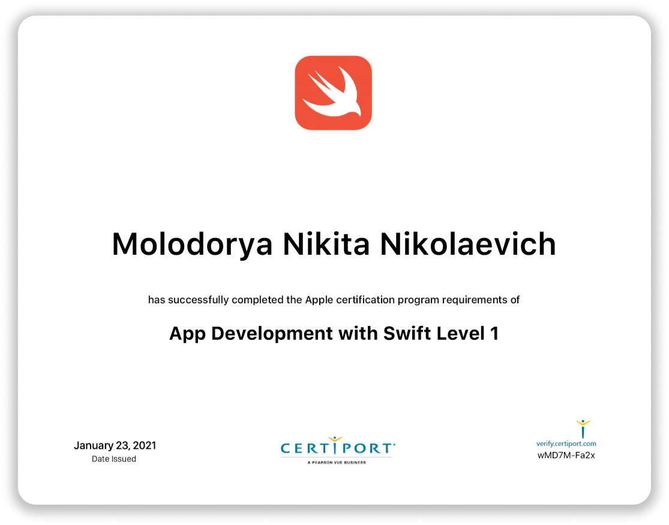
Notes:
Недавно прошел сертификацию Apple, и теперь вроде как могу даже официально преподавать их язык на международном уровне (это не точно)

Slide 3
Почему Swift?
Notes:
Как вы думаете почему Swift классный язык программирования для начинающих?

Slide 4
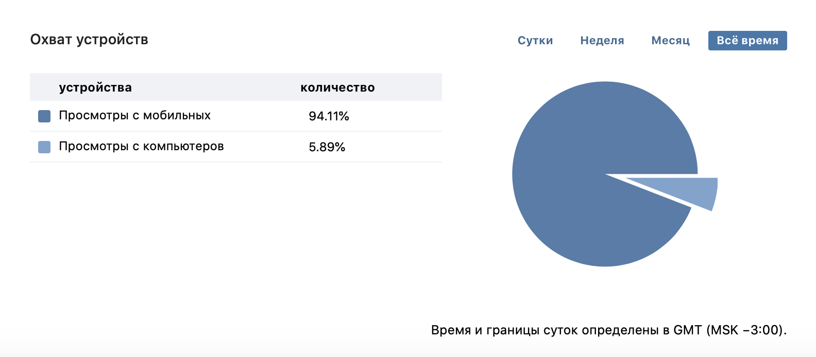
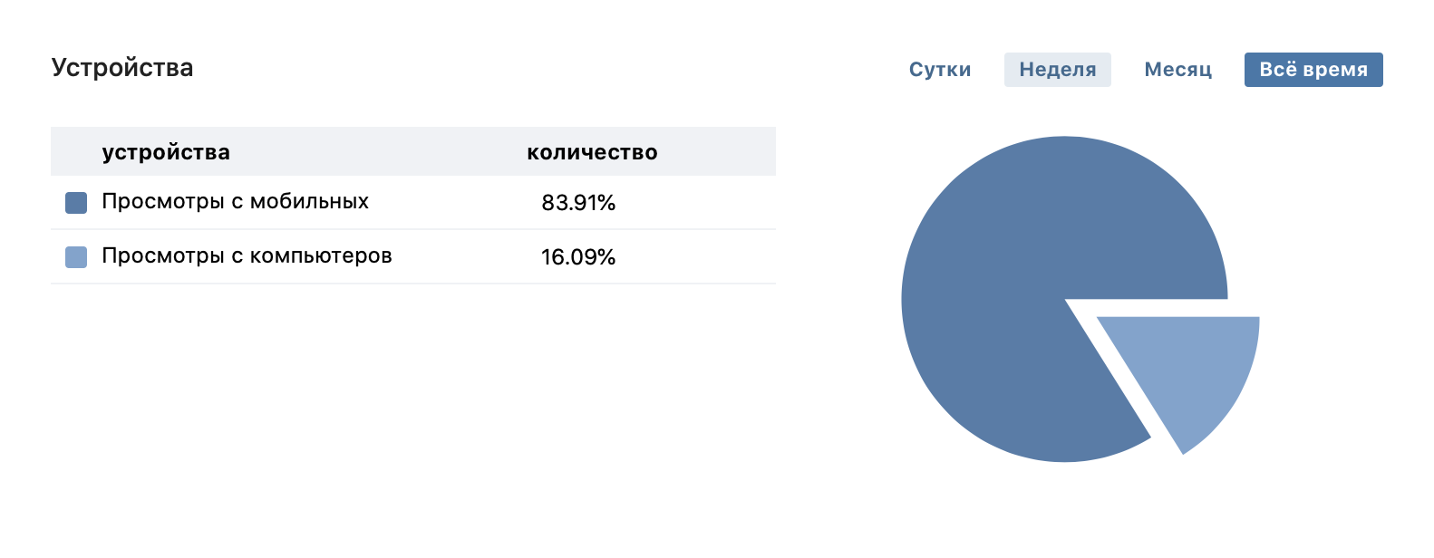
Мобайл поглощает мир
Охват
Посещаемость
Notes:
Мобайл поглощает мир, и этот пример могу привести на себе, а точнее на своей страничке в вк.
Перед вами статистика она нужна вроде как для рекламы, но сейчас мы используем ее в познавательных целях. И статистика показана за все время. Т.е с 2015 года.
Для тех кто не в танке - поясняю: Охват - это когда, я выложил фотографию, а вы ее увидели в своей ленте новостей, и лайкнули, этот пост алгоритмы показали вашим друзьям с подписью «Вашему другу ИМЯ понравилась запись». у всех такое было.
Посещаемость думаю логично - это переход на страницу.
90% ОХВАТА И 80% ПОСЕЩАЕМОСТИ

Slide 5
Notes:
Я надеюсь вы задумались о том почему подзаголовок намекает, что все начинается со Свифта?)

Slide 6
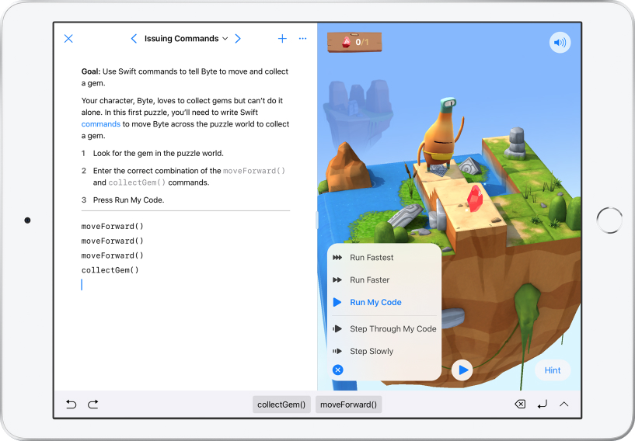
Swift Playgrounds
Notes:
Apple пошли классным путем и начали лоббировать, а если проще - добавлять в программу обучения колледжей и вузов свой язык. Вы только представьте вместо паскаля на уроке информатики который зачастую ведет крайне не компетентная учительница, вы могли бы пробовать писать на Python, Swift, C++, Java в параллельной вселенной, а точнее на другом материке - это норма.
Таким образом прекрасный пример получился у стэнфордского университета: они выпустили самые первые курсы по свифту. Ну не было тогда курсов других в ввиду того что язык был новый.
Playgrounds приложение - которое делает изучение Swift интерактивным и увлекательным. Он не требует навыков программирования, поэтому идеально подходит для начинающих. Мой первый преподаватель по свифту как раз с помощью этого и познакомился, а потом начал учить и других.

Slide 7
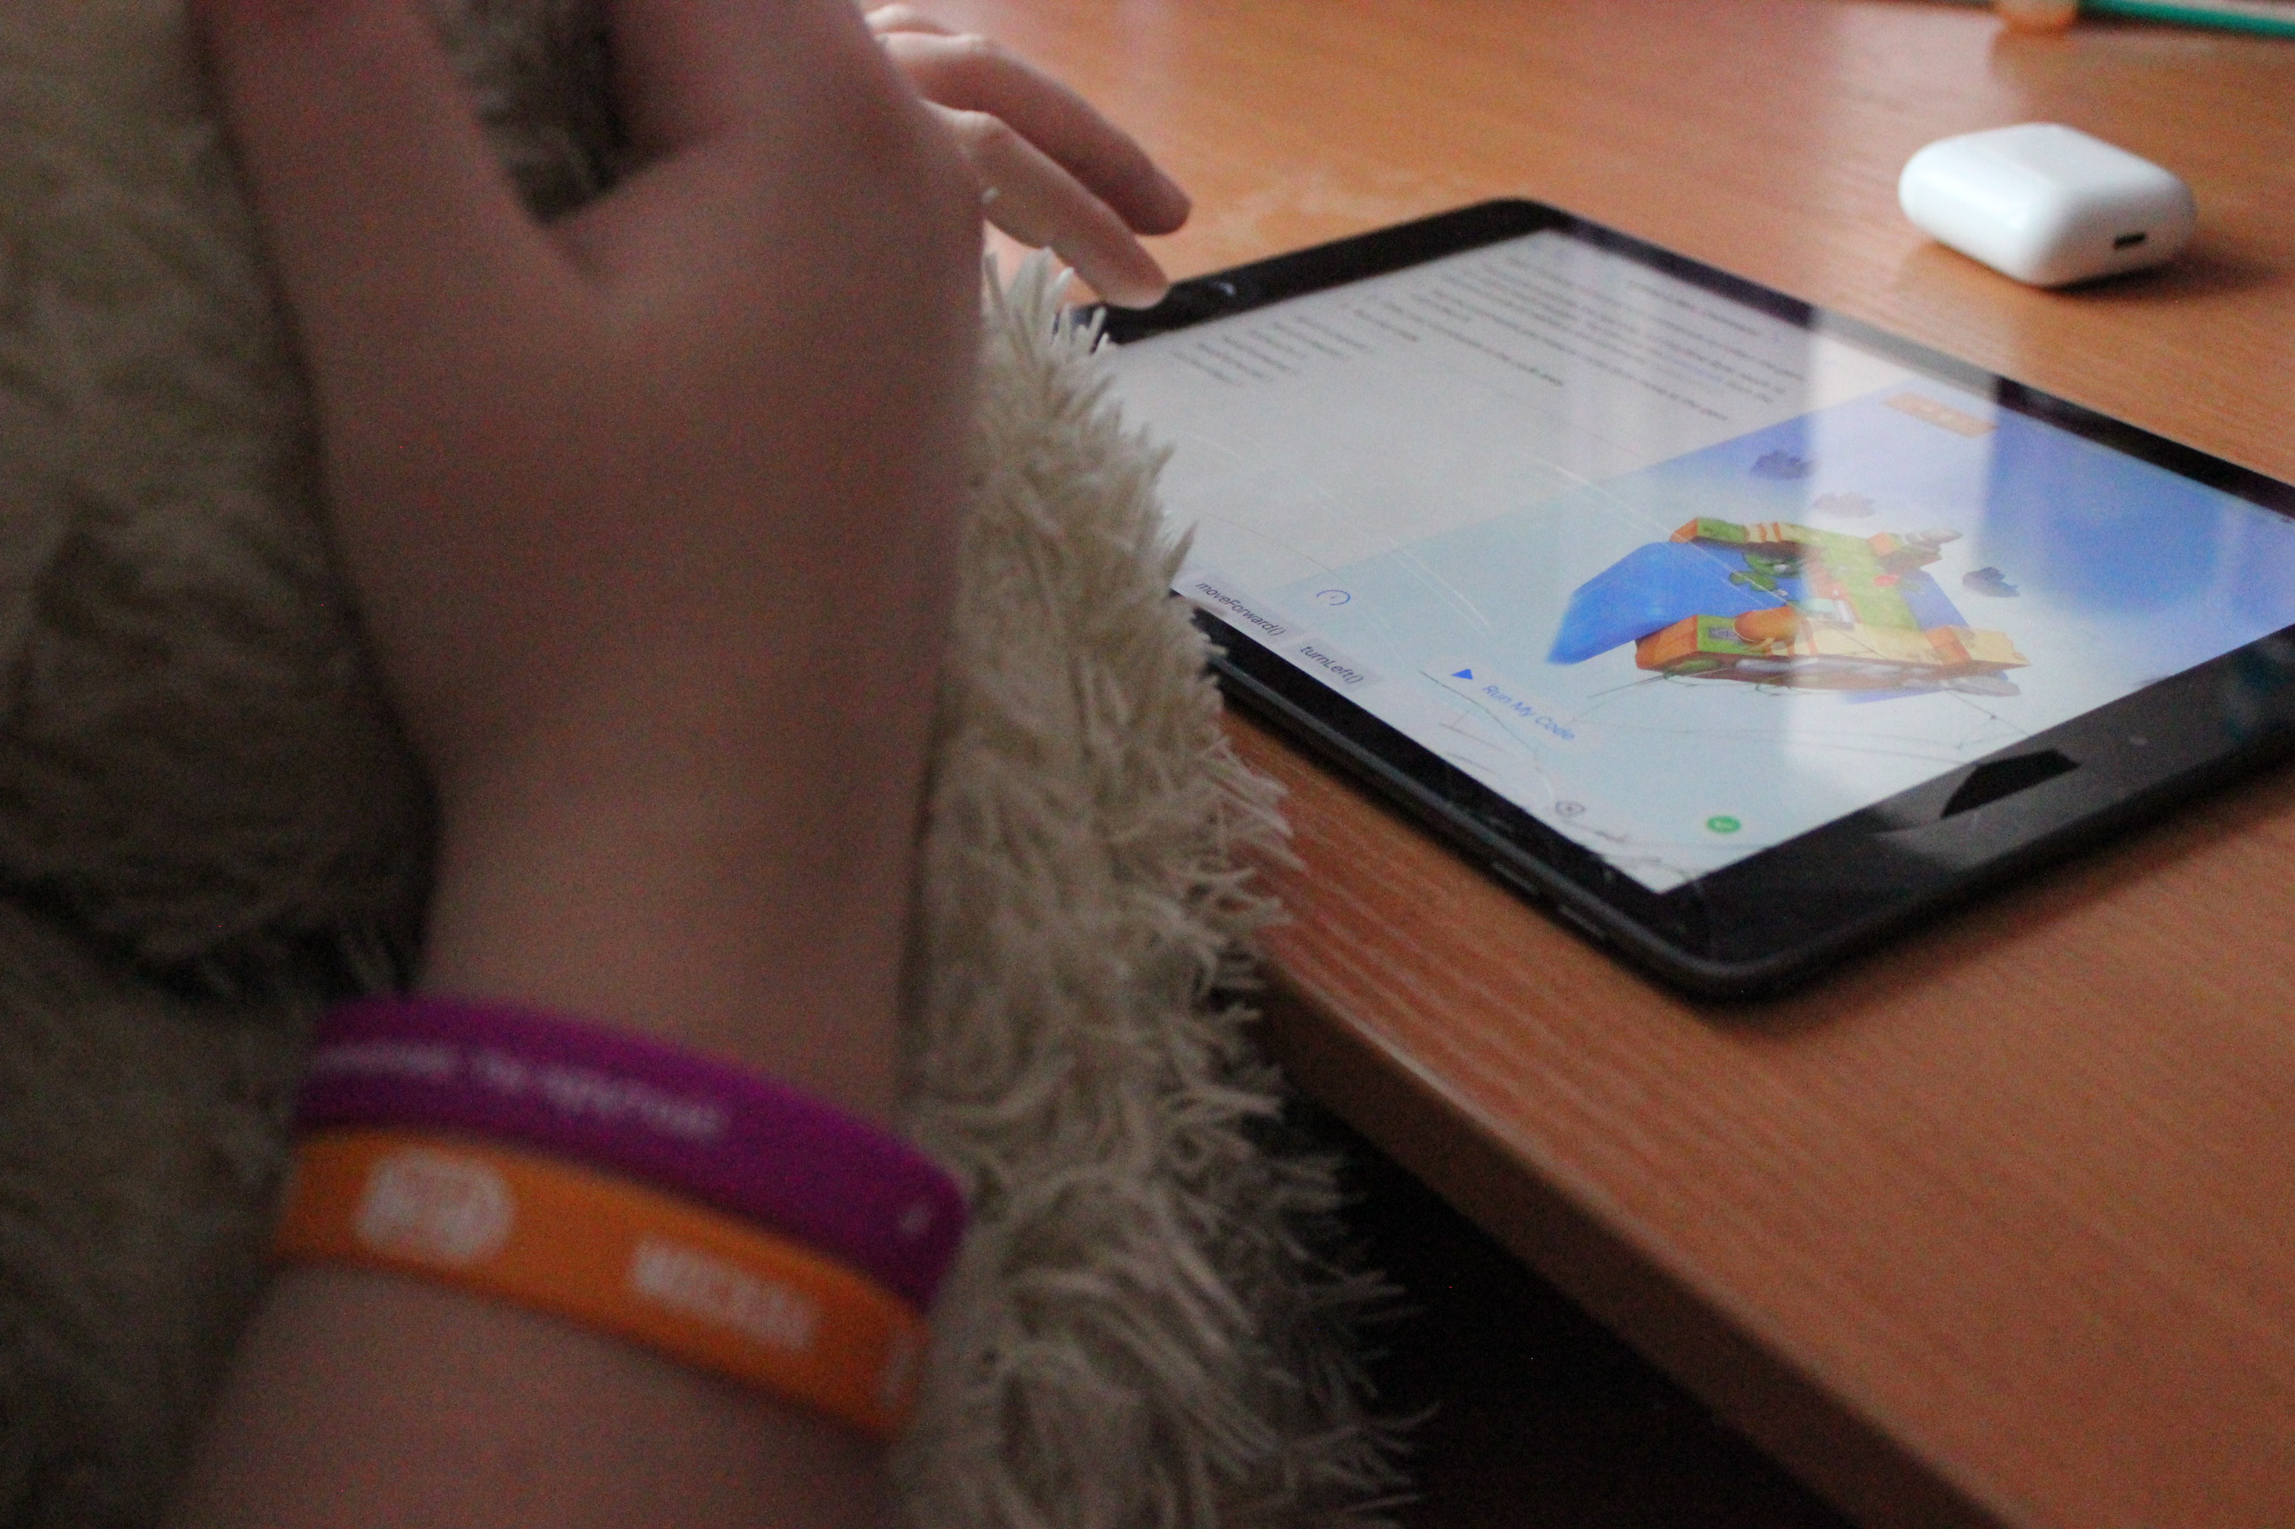
Notes:
Суть проста вы видите то, что вы пишете: создаете код в левой части экрана и сразу же увидите результаты справа - одним касанием. Таким образом намного проще понять

Slide 8
Xcode
IDE
Notes:
Надеюсь все понимаю что такое IDE
Если нет, то - это среда разработки, то есть в ней есть все чтобы создать одно приложение, и сделать хит.

Slide 9
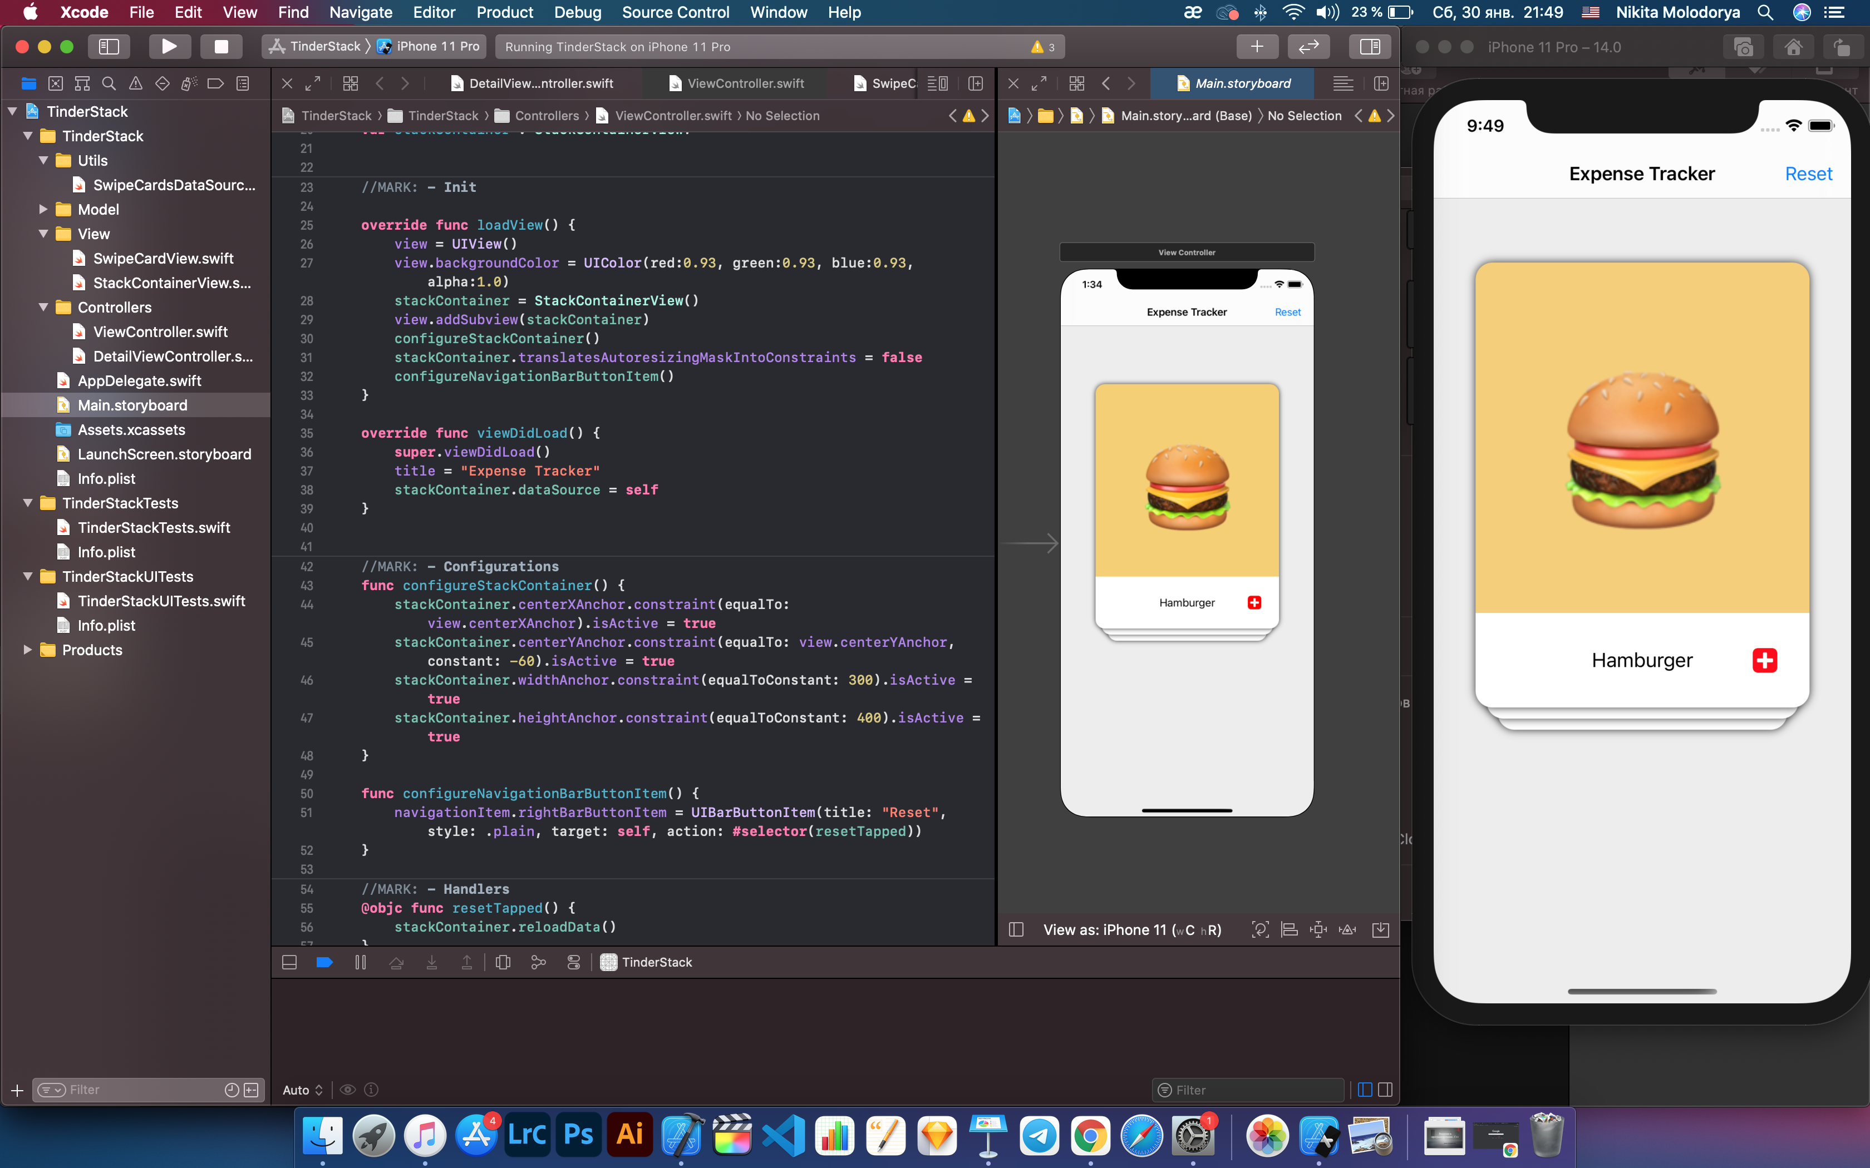
Notes:
Вот как оно выглядит. Справа Xcode, а слева симулятор для тестирования. Айфон в макбуке вот такие фокусы.
Какие ощущения?

Slide 10
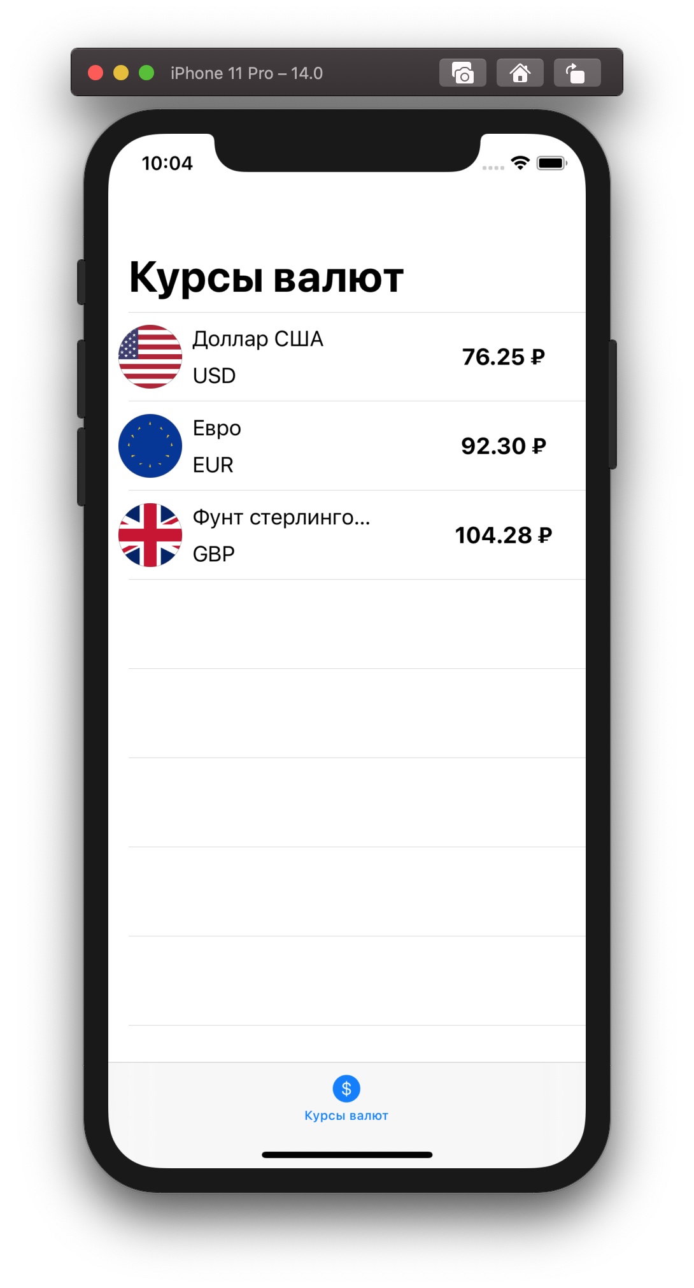
Курсы валют
Notes:
Лирическое отступление закончено.
Сегодня у нас будет практика: вы сделаете приложение который спарсит курсы валют с сайта и отобразит в таблице результат.
Выглядит сложно?

Slide 11
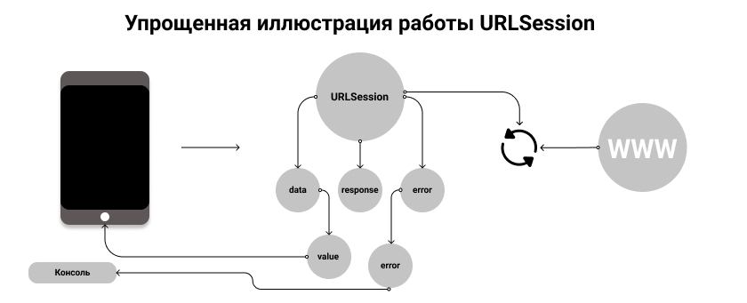
Notes:
Тут мы видим что телефон запускает URLSession, а тот уже подгружает данные с сайта, и делит их на три значения - это data - основные данные которым нам и нужны;
response - это если информация об информации. Допустим выложили вы фотку в Инстаграмме или вк, и автоматический на фото будет местоположение фото(если вы конечно сделали на телефон и отключали такую функцию) - это и есть метаданные, но они нам не понадобятся - поэтому мы их не будем использовать);
error - в случае ошибки данные из error идут в консоль

